Slide 1
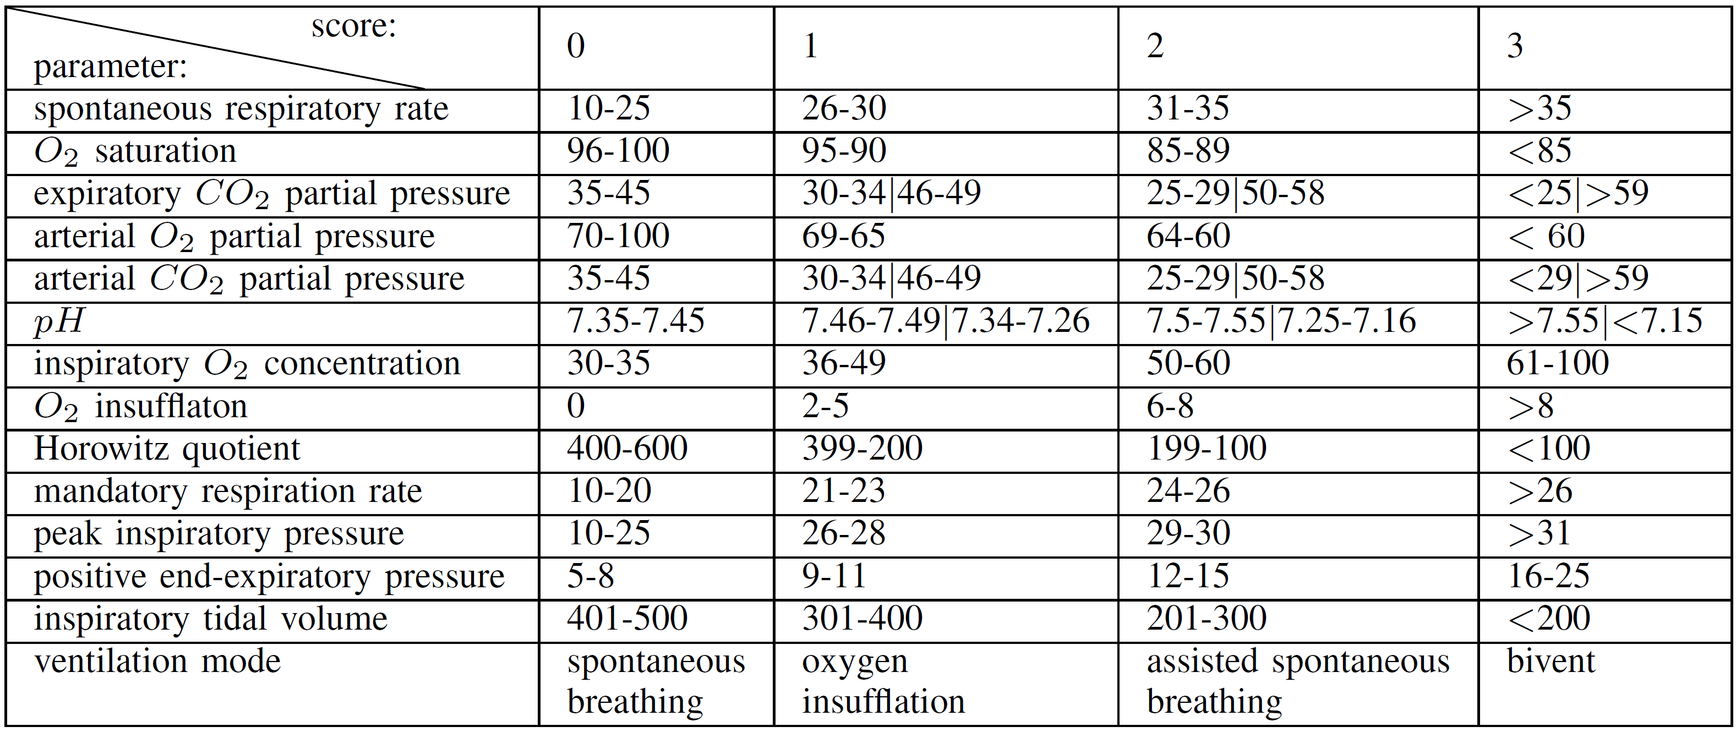
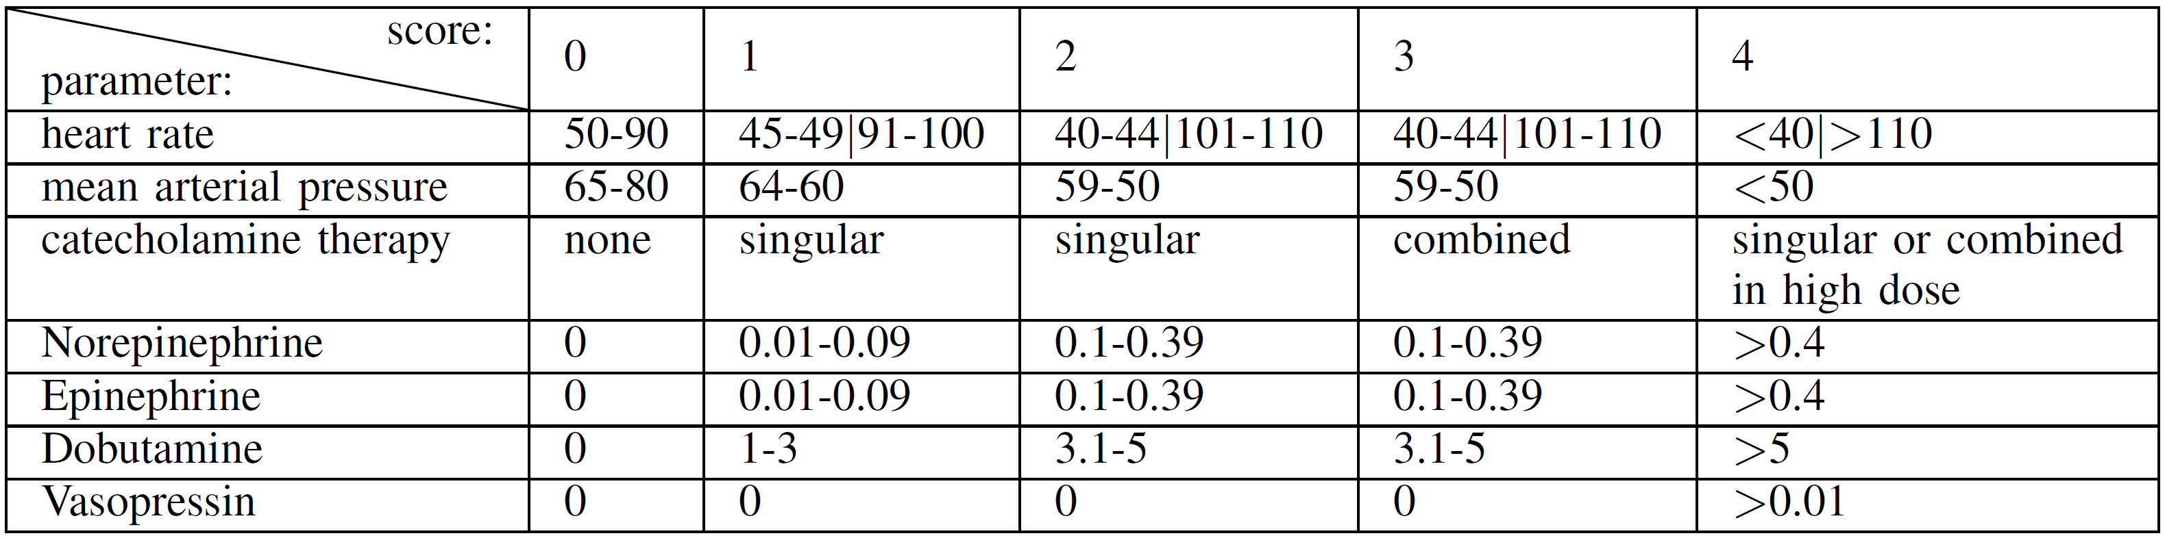
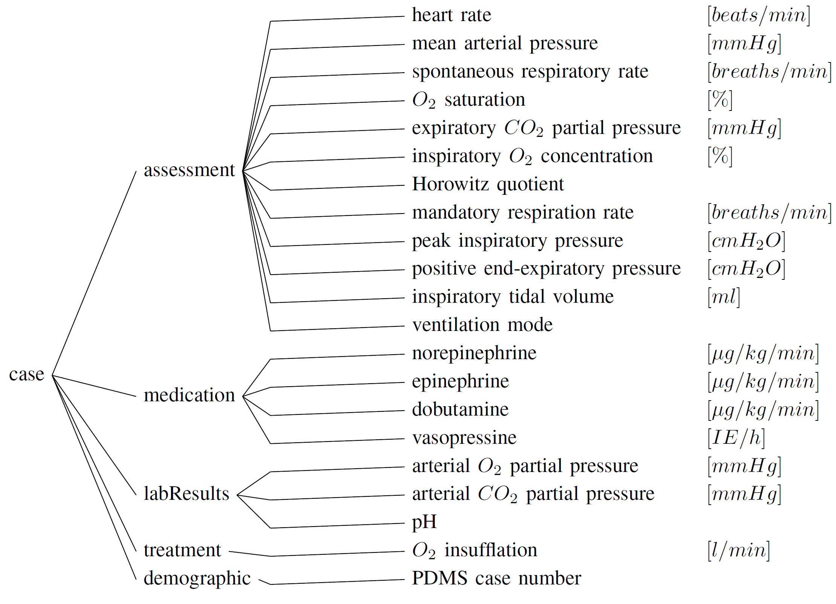
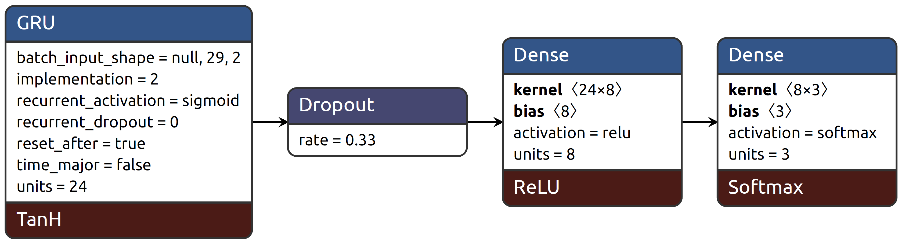



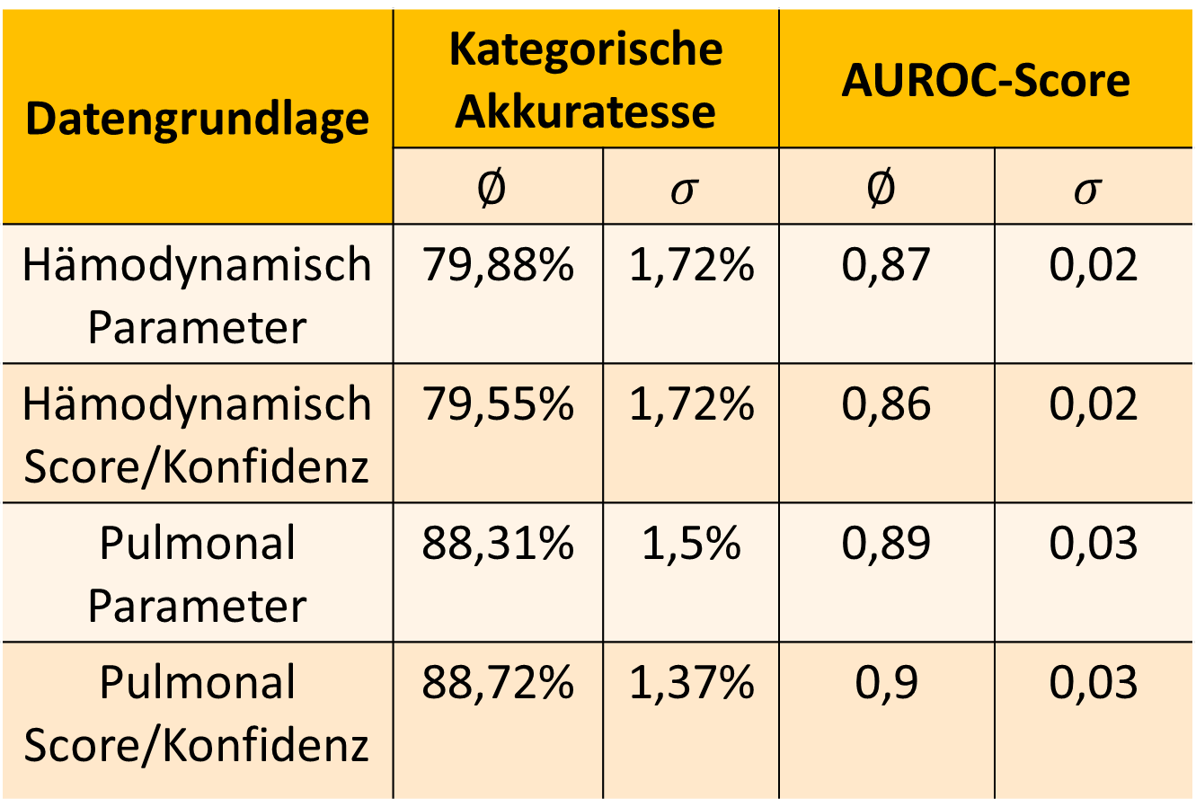
Risikoindikatoren für cardiopulmonale Dekompensation auf Intensivstationen durch Monitoring von Vitalparametern (RIDIMP)
Projektleitung: Dr. med. Karin Hochbaum Poster: Dr. Ing. Christian Mandel und Kathrin Stich
Weitere Projektmitglieder: Prof. Dr. Med Rolf Dembinski, Dr.-Ing. Serge Autexier, Prof. Dr. Christoph Lüth, Ariane Ziehn und Christoph Int-Veen
1 - Einleitung
Hämodynamische und pulmonale Dekompensation beschreiben die langsam oder schnell voranschreitende Verschlechterung der Herz- bzw. Lungenfunktion. Auch wenn die Auswirkungen einer zugrunde liegenden Erkrankung für einen gewissen Zeitraum vom Körper kompensiert werden können, stellt die einsetzende Dekompensation eine möglicherweise lebensbedrohliche Situation für die PatientIn dar. Es ist erstrebenswert erste Anzeichen einer einsetzenden Dekompensation zu erkennen, um den behandelnden MedizinerInnen eine frühzeitige Reaktion auf diese hoch dynamischen Prozesse zu ermöglichen.
Ziel des Teilprojekts RIDIMP ist es, durch die Analyse von retrospektiven Vitalparameter-Zeitreihen die Prognose des Schweregrades einer möglicherweise auftretenden Dekompensation zu ermöglichen. Hierzu werden aktuelle KI-Methoden aus dem Bereich der Zeitreihen-Klassifikation eingesetzt.
Abb. 2: Pulmonaler Dekompensationsscore
Abb. 3: Hämodynamischer Dekompensationsscore
4 – Tiefe rekurrente Netze zur Prädiktion von Dekompensationsscore-Klassen & Dekompensationsscores
2 – Anonymisierte Datenbasis: Monitoring-Daten aus der Intensivmedizin im Klinikum Bremen-Mitte
Nach Filterung und Vorverarbeitung der Datenbasis wurden erste Netzwerke trainiert. Diese schätzen für unterschiedliche Prognosezeitfenster die Wahrscheinlichkeiten für den maximalen Schweregrad (Klasse) einer hämodynamischen oder pulmonalen Dekompensation, bzw. den Score selbst. Als Eingabe dienen diesen Netzwerken entweder Vitalparameter-Zeitreihen in einem davorliegenden Beobachtungszeitfenster oder daraus abgeleitete Dekompensationsscores und Konfidenz-Zeitreihen.
Ein zentrales Arbeitspaket des Projekts RIDIMP besteht im Aufbau einer anonymisierten Datenbasis, aus mehr als 10.000 Fällen die zwischen 2013 und 2021 am Klinikum Bremen-Mitte dokumentiert wurden. Die Fälle wurden auf einem dedizierten Forschungsserver in einem algorithmisch auswertbaren Format abgelegt. Zur Ansicht und Verifikation durch den Menschen wurden die Daten zusätzlich grafisch als Webseiten aufbereitet.
Abb. 1: RIDIMP Falldaten
Abb. 4: GRU-basierte Netzarchitektur zur Prädiktion der Dekompensationsscore-Klasse
3 - Pulmonale und hämodynamische Dekompensationsscores
5 - Evaluation
Es wurden zwei neue Scoring-Systeme zur Beschreibung von Dekompensationsereignissen definiert, welche neben Vitaldaten auch Medikationsdosierungen einbeziehen. Der hämodynamische Dekompensationsscore berücksichtigt den mittleren arteriellen Blutdruck und die Herzfrequenz, beides in Zusammenhang mit verabreichten, den Kreislauf unterstützenden, Medikamenten. Der pulmonale Dekompensationsscore basiert auf Vitalparametern wie der spontanen Atemfrequenz, der peripheren O₂ Sättigung, enditidales CO₂, sowie Laborwerten der Blutgasanalysen, und dem ggf. angewandten Beatmungsmodus. Abbildungen 2 und 3 zeigen die Regeln zur Berechnung der Dekompensationsscores.
In der ersten Evaluation wurden sowohl die Akkuratesse und der AUROC-Score für die Klassen-Prädiktion als auch der mittlere Fehler für die Vorhersage der Dekompensationsscores bestimmt.
Datengrundlage | Kategorische Akkuratesse |  | AUROC-Score
 | $$∅$$ | $$σ$$ | $$∅$$ | $$σ$$
Hämodynamisch Parameter | 79,88% | 1,72% | 0,87 | 0,02
Hämodynamisch Score/Konfidenz | 79,55% | 1,72% | 0,86 | 0,02
Pulmonal Parameter | 88,31% | 1,5% | 0,89 | 0,03
Pulmonal Score/Konfidenz | 88,72% | 1,37% | 0,9 | 0,03
Abb. 5: Klassen-Prädiktion (links) und Vorhersage der Dekompensationsscores (rechts)

